Slide 1
МОДЕЛЬ
РАЗВИТИЯ ОБСТАНОВКИ В СООТВЕТСТВИИ С ПРОГНОЗОМ
НА ТЕРРИТОРИИ КРАСНОДАРСКОГО КРАЯ
Notes:
1

Slide 2
ПРОГНОЗ МЕТЕОРОЛОГИЧЕСКОЙ ОБСТАНОВКИ НА ПРЕДСТОЯЩИЙ ПЕРИОД
ПО ТЕРРИТОРИИ КРАСНОДАРСКОГО КРАЯ
Прогноз погоды представленный «КЦГМС» филиалом ФГБУ «Северо-Кавказское УГМС» на ближайшие сутки с 18⁰⁰ 20 января 2021 г. до 18⁰⁰ 21 января 2021 г.:
По Краснодарскому краю: переменная облачность. Местами небольшие осадки в виде снега, днем мокрого снега и дождя. Ночью и утром местами туман. Ветер восточной четверти 4-9 м/с, во второй половине дня местами порывы до 14 м/с. Температура воздуха ночью -12…-17°, местами в восточной половине края -20…-25°; днем -2…+3°, местами в северной половине и в предгорных районах -4…-9°.
На Черноморском побережье: переменная облачность. Утром и днем местами осадки в виде снега, мокрого снега, дождя, утром гололед. Ветер восточный и юго-восточный 6-11 м/с, местами порывы до 14 м/с. Температура воздуха ночью -2…-7°, днем +3…+8°.
По г. Краснодару: переменная облачность. Преимущественно без осадков. Ветер восточной четверти 4-9 м/с. Температура воздуха ночью -14…-16°, днем +1…+3°.
На двое последующих суток 22-23 января 2021 года:
По Краснодарскому краю: переменная облачность, преимущественно без осадков. Ветер южной четверти 5-10 м/с, местами порывы 12-17 м/с. Температура воздуха ночью 22.01. -3…+2°, 23.01. 0…+5°, местами в восточной половине края -4…-9°; днем 22.01. +3…+8°, 23.01. +6…+11°.
На Черноморском побережье: переменная облачность. 22.01. временами дождь, 23.01. без существенных осадков. Ветер южной четверти 9-14 м/с, местами порывы 12-17 м/с. Температура воздуха ночью 22-23.01. +1…+6°, 23.01. на участке Анапа-Геленджик +5…+10°, 22-23.01. днем +7…+12°.
По данным ФГБУ «СЦГМС ЧАМ»
22 января. Переменная облачность. Преимущественно без осадков. Ветер восточный, юго-восточный 7-12 м/с. Температура воздуха ночью +1…+6°, днем +7…+12°. В предгорной зоне температура воздуха ночью -2…-7°, днем +2…+7°.
23 января. Переменная облачность. Без осадков. Ветер восточный, юго-восточный 7-12 м/с. Температура воздуха ночью +3…+8°, днем +9…+14°. В предгорной зоне температура воздуха ночью -5…0°, днем +4…+9°.

Slide 3
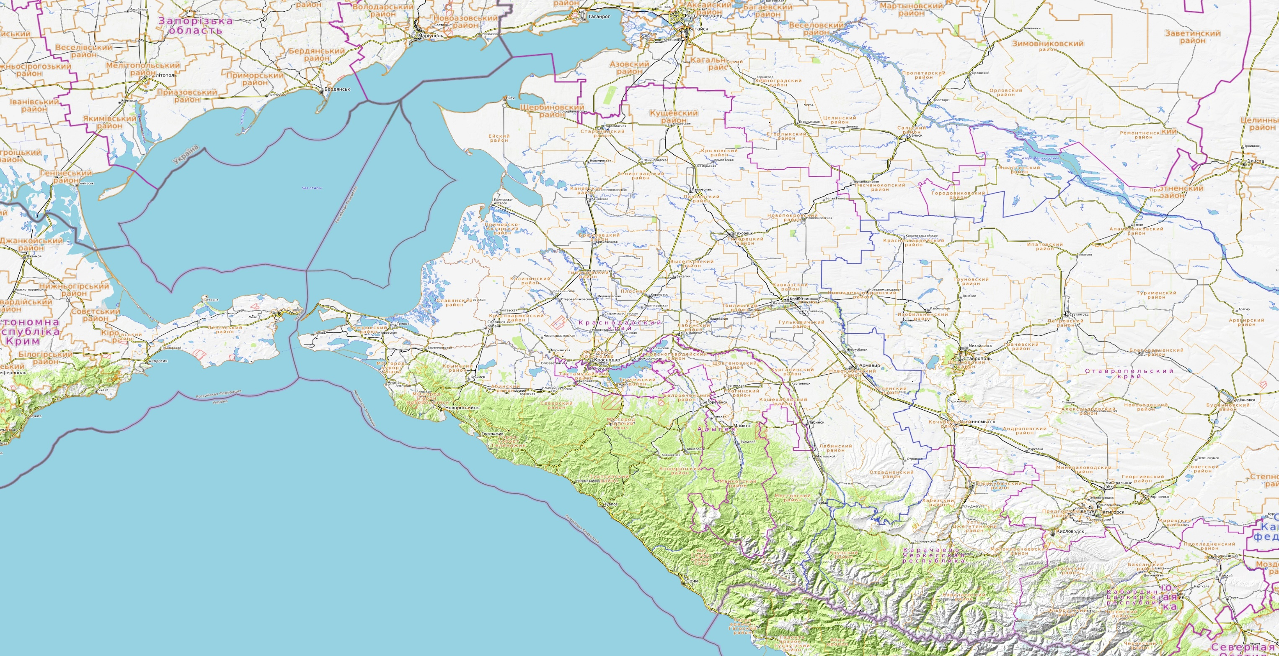
ПРОГНОЗ ЧРЕЗВЫЧАЙНЫХ СИТУАЦИЙ
НА ТЕРРИТОРИИ КРАСНОДАРСКОГО КРАЯ
( на 21.01.2021 г.)
Р О С Т О В С К А Я
О Б Л А С Т Ь
ЧС природного характера:
не прогнозируются.
Происшествия природного характера:
обвально-осыпные процессы, сход оползней, просадка грунта (Абинский, Апшеронский, Белореченский, Крымский, Курганинский, Лабинский, Мостовский, Новокубанский, Отрадненский, Северский, Туапсинский, Успенский районы и гг. Анапа, Геленджик, Горячий Ключ, Новороссийск, Сочи) 17 МО;
сход снежных лавин (МО г. Сочи) 1 МО.
Азовское море
К Р А С Н О Д А Р С К И Й
К Р А Й
С Т А В Р О П О Л Ь С К И Й
К Р А Й
ГУ МЧС
АДЫГЕЯ
На контроле 1 экстренное предупреждение:
1. ЭП ЦУКС РО № 247-ОДС 19-3-9 от 18.01.2021: с 18 часов 18 января до 18 часов 21 января в горах Краснодарского края выше 1000 м лавиноопасно.
Черное море
КАРАЧАЕВО-ЧЕРКЕССКАЯ
РЕСПУБЛИКА
АБХАЗИЯ

Slide 4
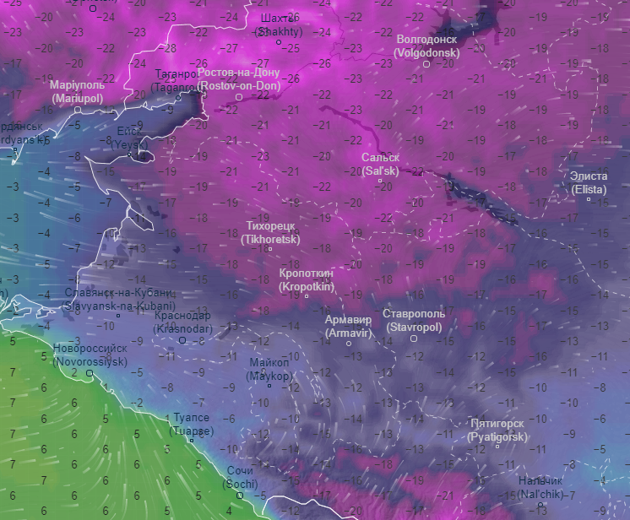
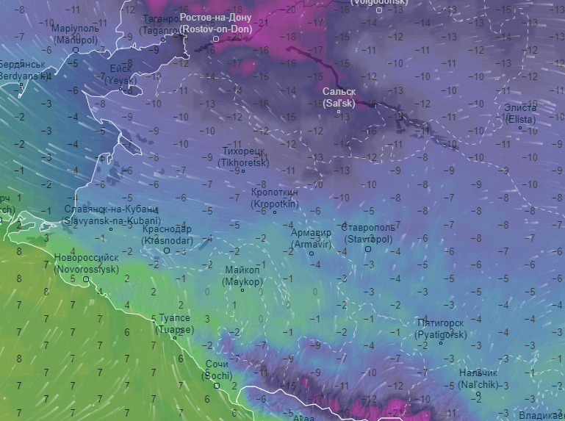
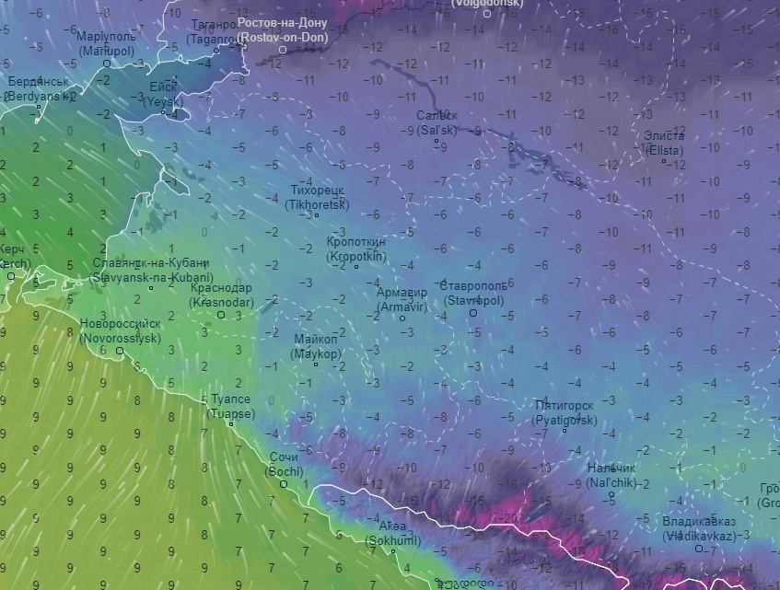
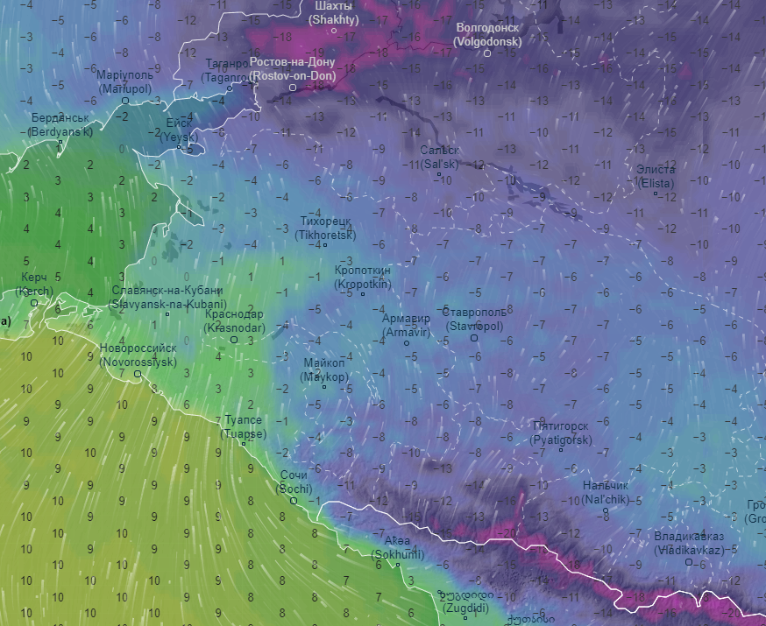
ПРОГНОЗ ТЕМПЕРАТУРЫ НА ТЕРРИТОРИИ КРАСНОДАРСКОГО КРАЯ
НА 21.01.2021г.
06:00
12:00
18:00
00:00

Slide 5
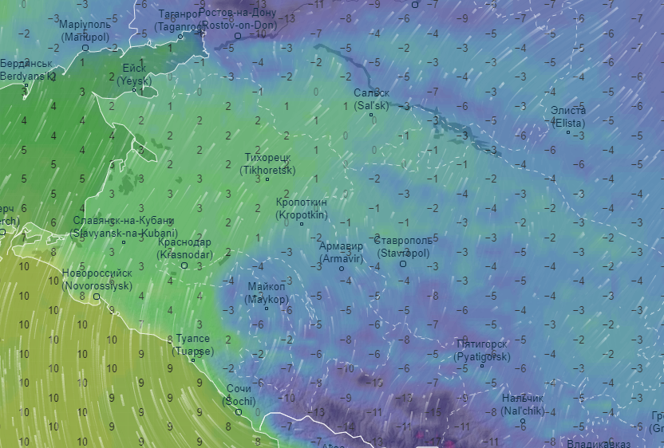
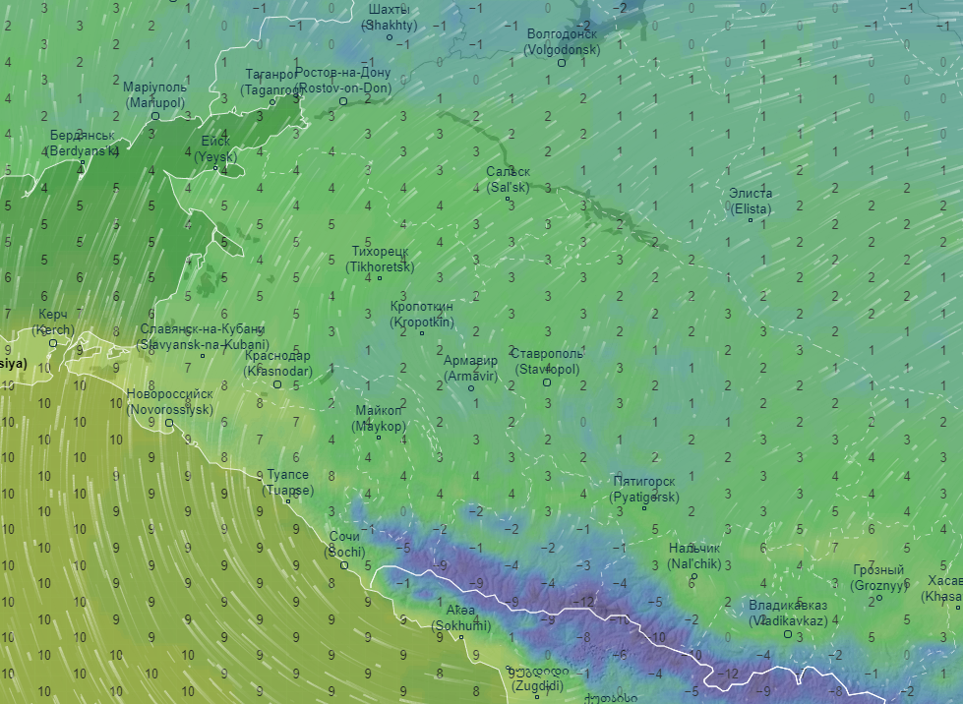
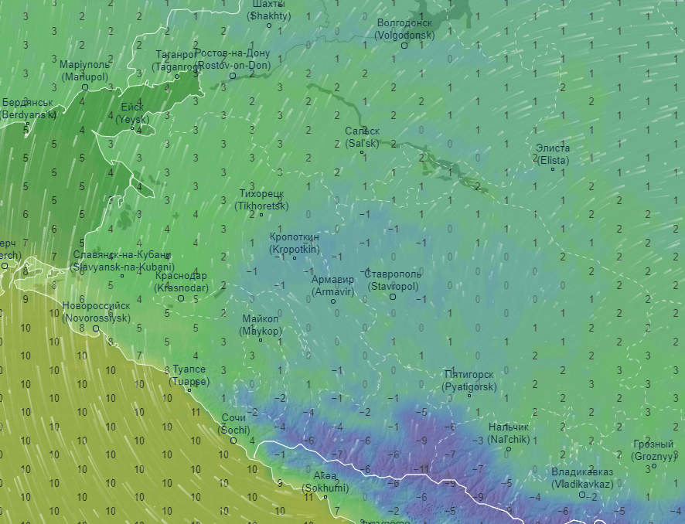
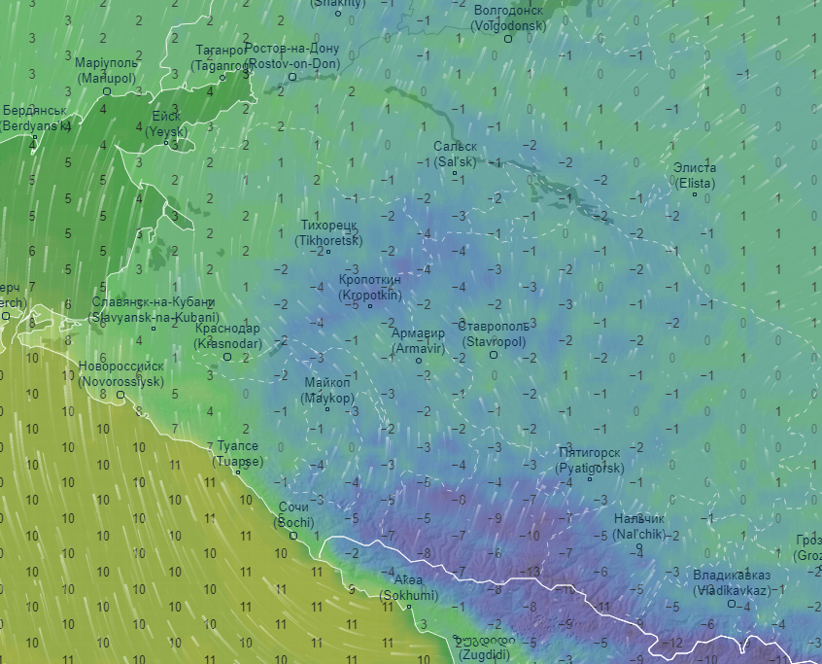
ПРОГНОЗ ТЕМПЕРАТУРЫ НА ТЕРРИТОРИИ КРАСНОДАРСКОГО КРАЯ
НА 22.01.2021г.
06:00
12:00
18:00
00:00

Slide 6
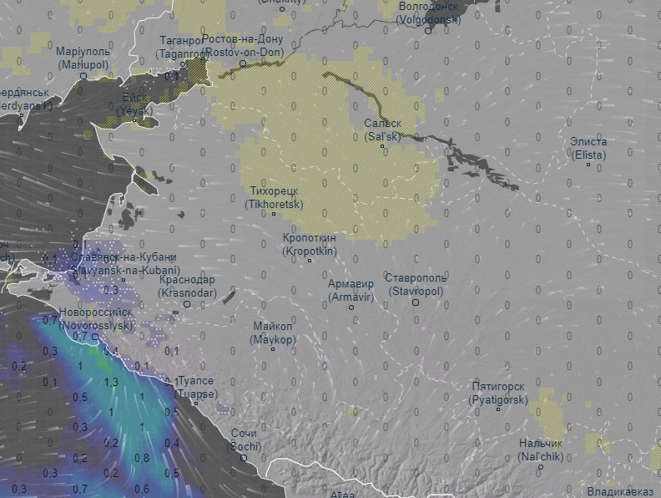
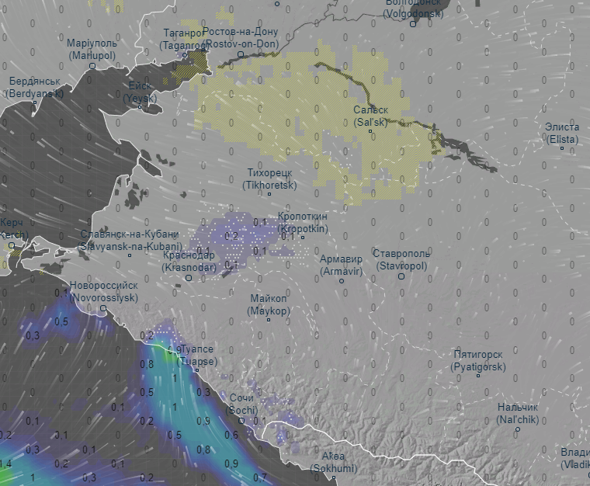
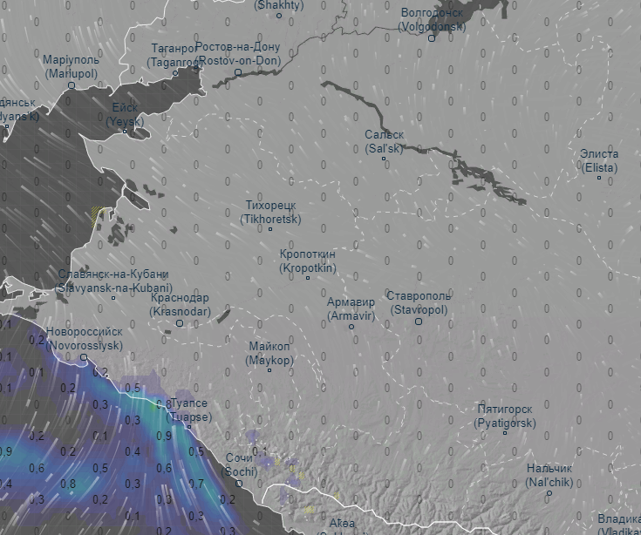
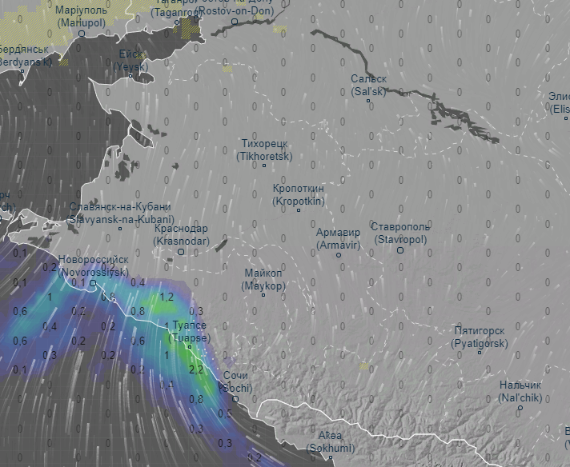
ПРОГНОЗ ВЫПАДЕНИЯ ОСАДКОВ НА ТЕРРИТОРИИ КРАСНОДАРСКОГО КРАЯ
НА 21.01.2021г.
06:00
12:00
18:00
00:00

Slide 7
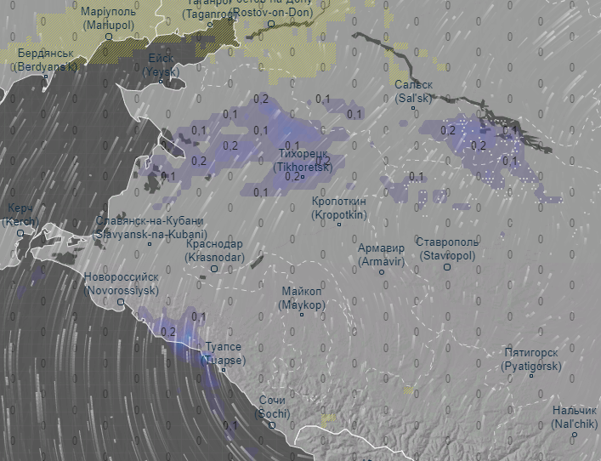
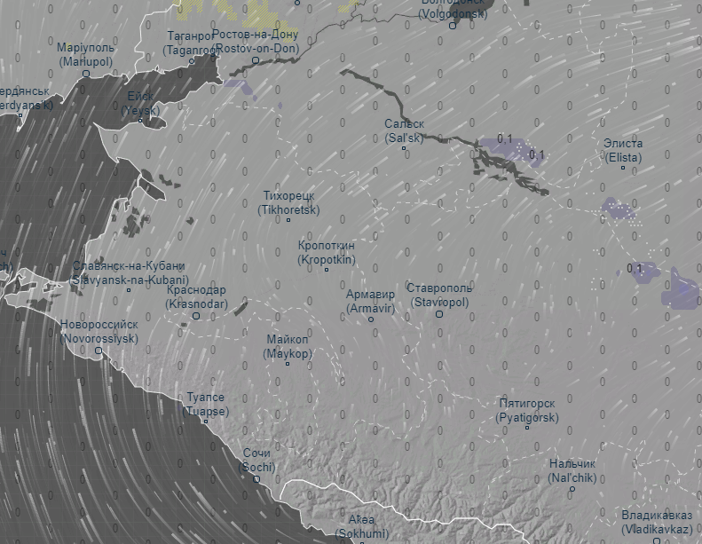
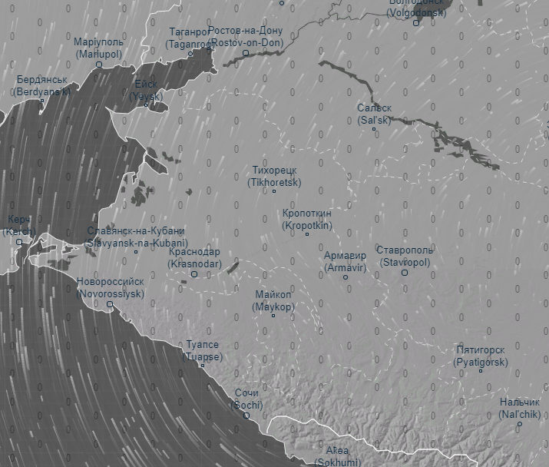
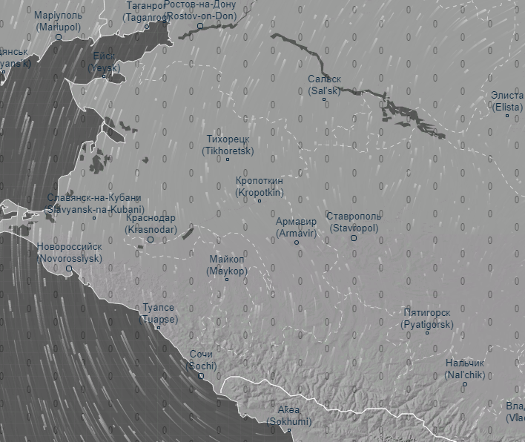
ПРОГНОЗ ВЫПАДЕНИЯ ОСАДКОВ НА ТЕРРИТОРИИ КРАСНОДАРСКОГО КРАЯ
НА 22.01.2021г.
06:00
12:00
18:00
00:00

Slide 8
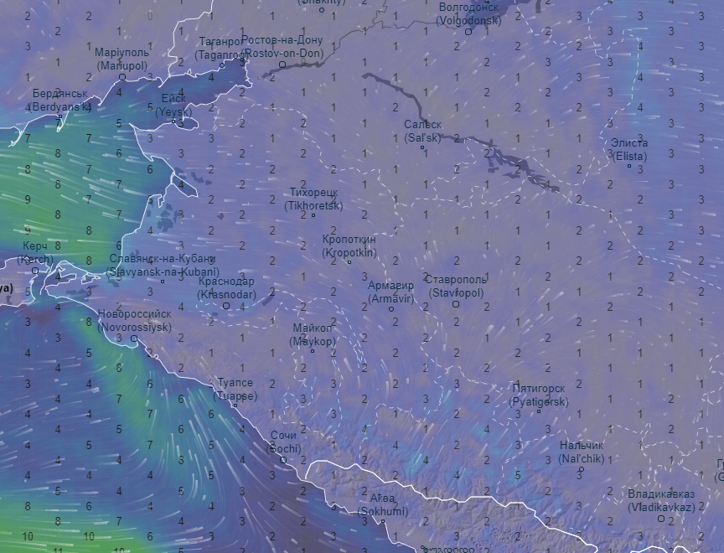
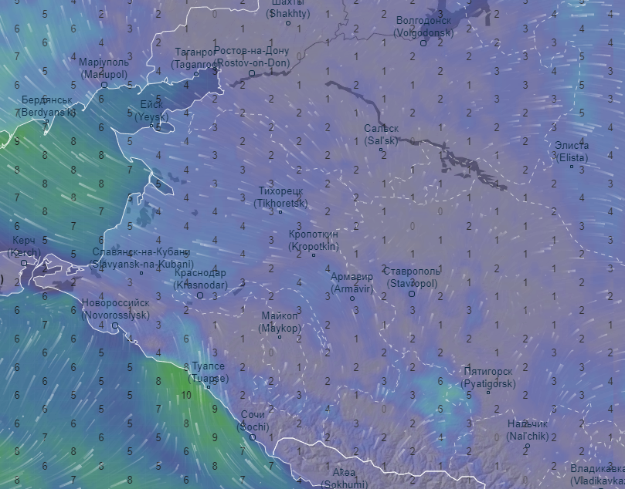
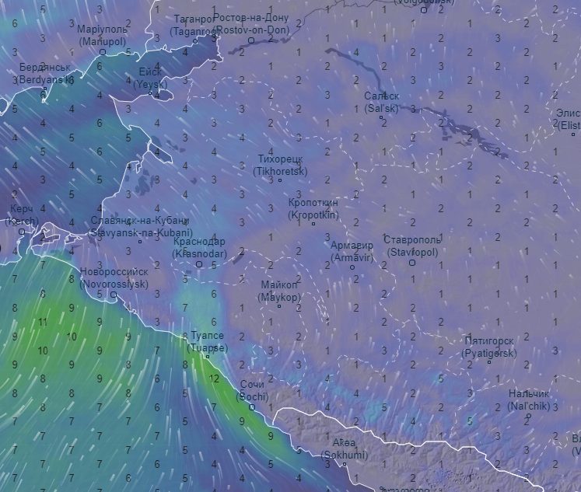
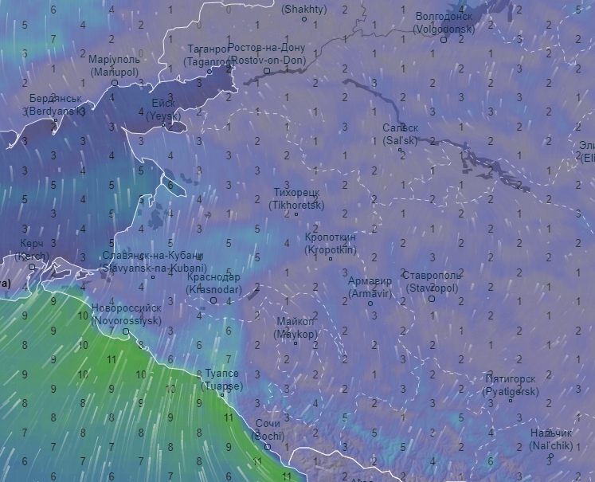
ПРОГНОЗ ВЕТРОВОЙ НАГРУЗКИ НА ТЕРРИТОРИИ КРАСНОДАРСКОГО КРАЯ
НА 21.01.2021г.
06:00
12:00
18:00
00:00

Slide 9
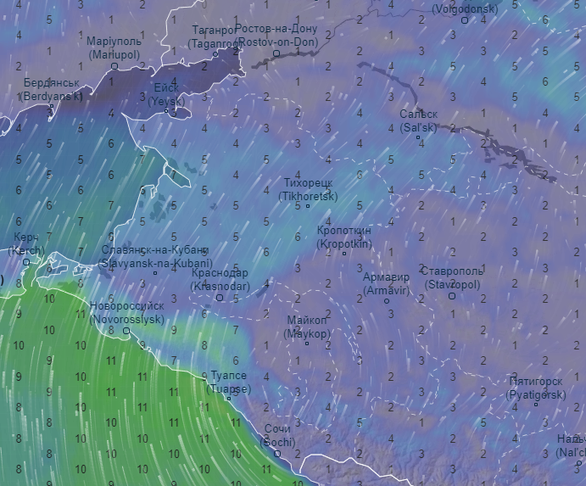
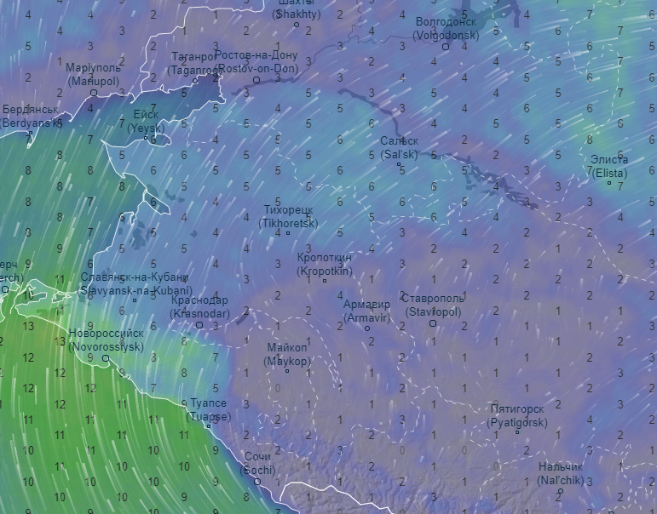
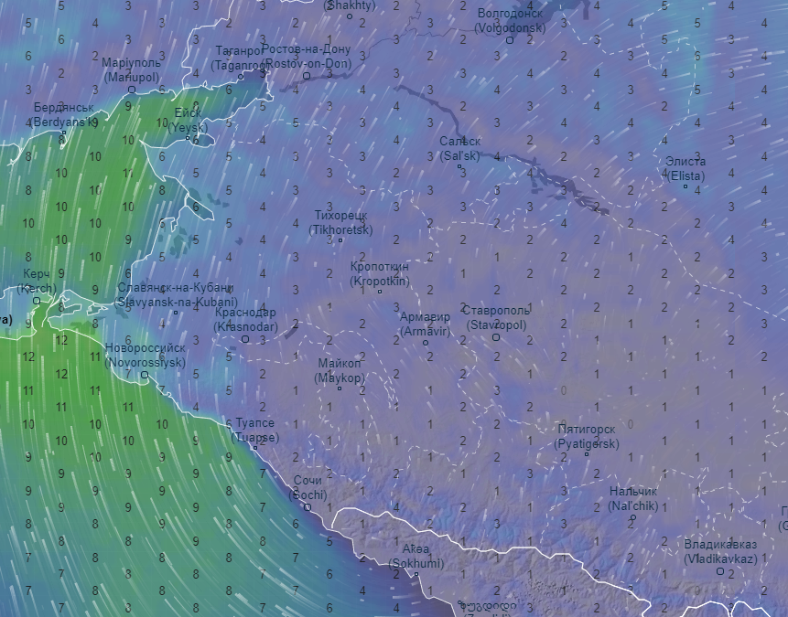
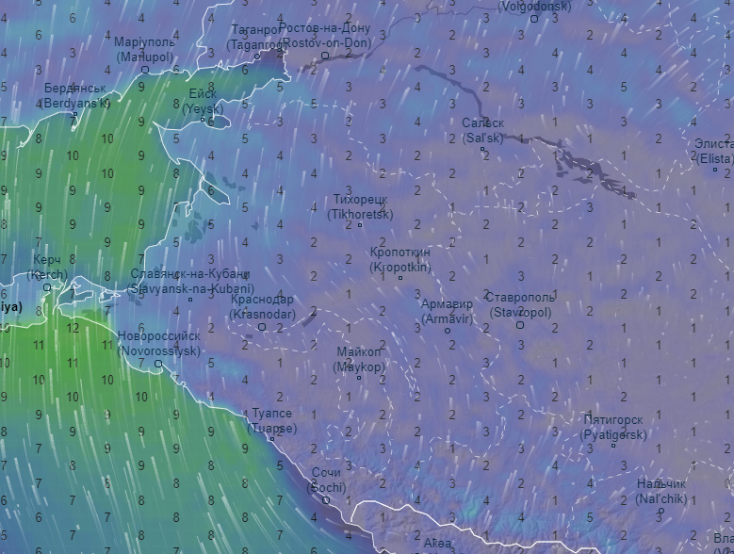
ПРОГНОЗ ВЕТРОВОЙ НАГРУЗКИ НА ТЕРРИТОРИИ КРАСНОДАРСКОГО КРАЯ
НА 22.01.2021г.
06:00
12:00
18:00
00:00

Slide 10
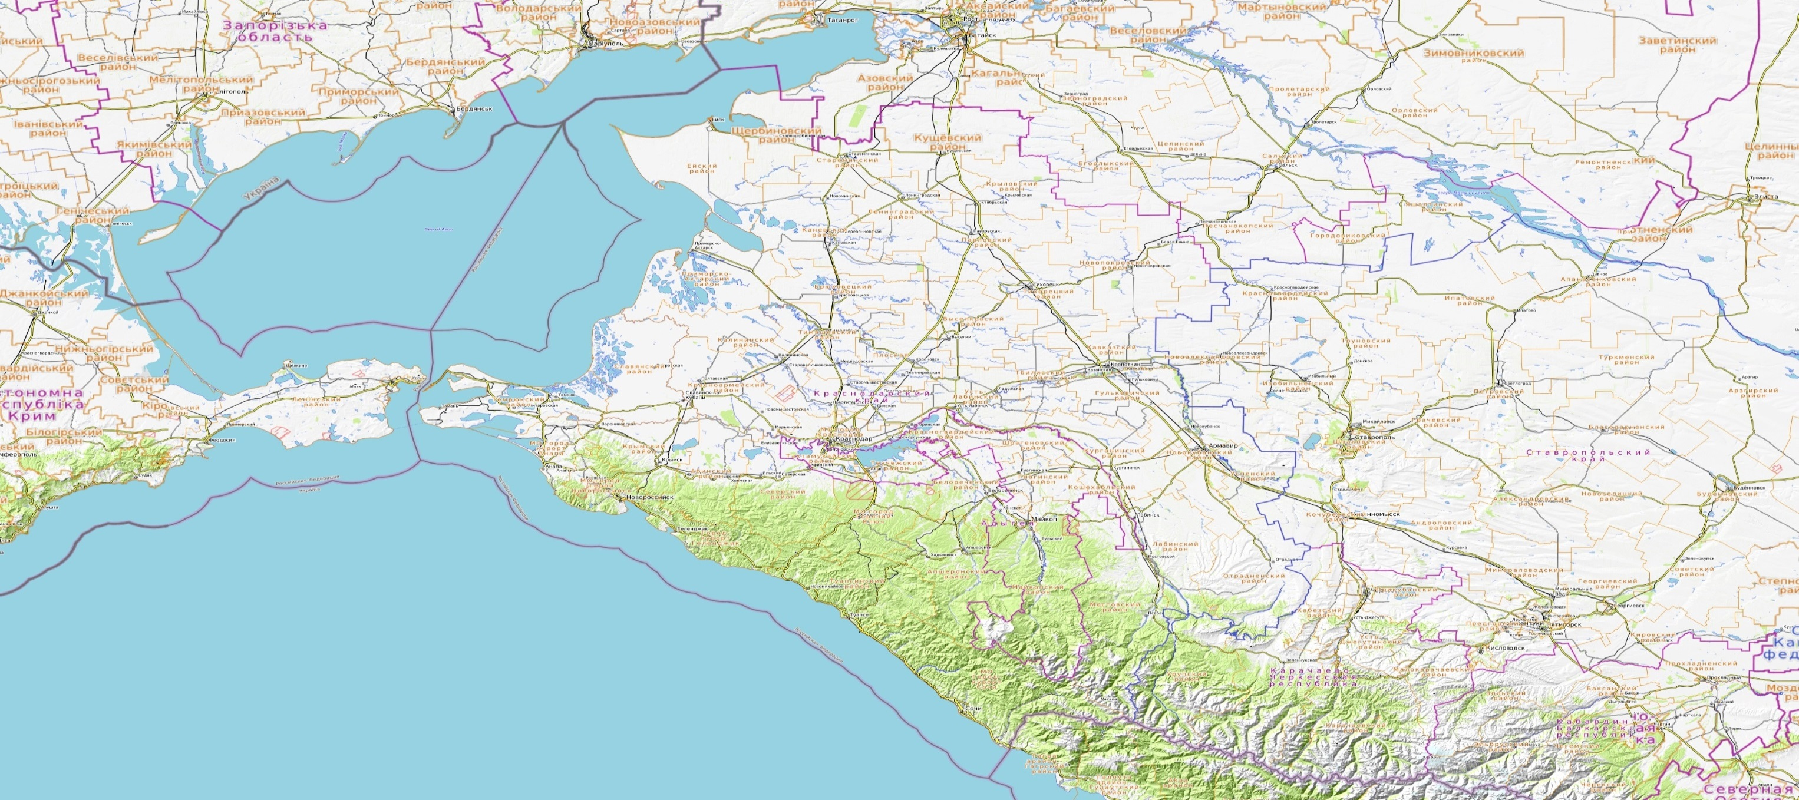
РЕКОМЕНДАЦИИ ПО ПРОВЕДЕНИЮ ПРЕВЕНТИВНЫХ МЕРОПРИЯТИЙ
Комплекс превентивных мероприятий
Довести прогноз до глав городских и сельских поселений, руководителей туристических групп, руководителей санаторно-курортных комплексов, руководителей баз и зон отдыха, руководителей предприятий, организаций, аварийно-спасательных формирований;
2. Осуществлять контроль за данными, поступающих с гидропостов, на реках и водоемах прогнозируемой территории, усилить контроль за водными объектами и гидротехническими сооружениями (дамбы обвалования, мосты);
3. Поддерживать в постоянной готовности системы оповещения населения, при необходимости провести оповещение населения о возможном возникновении ЧС и происшествий;
4. Проверить готовность специальной техники, аварийно-спасательных и аварийно-восстановительных бригад муниципального звена территориальной подсистемы РСЧС в случае реагирования на возможные чрезвычайные ситуации (происшествия);
5. Исключить или ограничить возможности поражения от вторичных факторов (отключение электросетей, централизованной подачи газа и др.);
6. Закрепить оборудование и технику;
7. Организовать подготовительные работы по проведению эвакуации людей и материальных ценностей, при необходимости провести заблаговременную эвакуацию;
8. Другие мероприятия с учетом особенностей территории, прогнозной информации и складывающейся оперативной обстановки.
Щербиновский
Кущевский
Ейский
Староминский
Крыловский
Ленинградский
Каневский
Павловский
Новопокровский
Приморско-Ахтарский
Брюховецкий
Тихорецкий
Белоглинский
Калининский
Тимашевский
Выселковский
Славянский
Кореновский
Кавказский
Красноармейский
Тбилисский
Темрюкский
Динской
Усть-Лабинский
Гулькевичский
Новокубанский
МО г. Анапа
Крымский
МО г. Краснодар
Курганинский
МО г. Армавир
МО г. Новороссийск
Абинский
Успенский
Северский
Белореченский
МО г. Горячий Ключ
МО г. Геленджик
Апшеронский
Лабинский
Туапсинский
Отрадненский
Мостовский
МО г. Сочи

